Slide 1
SOFTWARES
INTEGRANTES
MILLER ANDRES GALINDO DUCUARA
KARLA TATIANA OLAYA TORRES
ROLDAN STEVEN POLANCO
DOCENTE
IRLESA SANCHEZ MEDINA
UNIVERSIDAD COOPERATIVA DE COLOMBIA “UCC”
NEIVA-HUILA
2015

Slide 2
SOFTWARES PARA EL SECTOR TURISTICO

Slide 3

SOFTWARE SABRE AVANZADO

Slide 4
SABRE es el productor de un software especializado en la reserva de pasajes aéreos, actualmente es muy utilizado por las empresas del sector turístico, como agencias de viajes, aerolíneas, etc., esto por la alta tecnología que da al mostrar desde vuelos, hasta habitaciones de un hotel en tiempo real, las 24 horas, los 365 días del año.
Es la compañía líder en servicios tecnológicos, de distribución y marketing para el sector turístico.
Sabre es propietaria de Travelocity.com, la página web sobre viajes más popular de Internet, así como de GetThere, compañía a nivel mundial en la gestión de reservaciones de viaje a través de Internet para empresas y agencias de viajes.

Slide 5
QUE ES SABRE?
El software Sabre Power Assistant es la herramienta que le ayuda en la tarea de monitorear listas de espera que existan en reservas que haya hecho para sus clientes, a efectos de detectar asientos que se liberen y capturarlos de inmediato. Esta excepcional aplicación trabaja en cualquier estación de trabajo, en distintos horarios previamente programados. Puede trabajar una gran cantidad de reservas en muy pocos minutos, realizando todos los pasos necesarios para una búsqueda eficaz, de acuerdo a la necesidad puntual de cada cliente. Únicamente se necesita dejar la terminal de trabajo encendida y Sabre Power Assistant hará el resto.

Slide 6
FUNCIONAMIENTO DEL SOFTWARE SABRE
Posee tecnología de punta para facilitar la distribución de los viajes, incluyendo reservaciones de vuelos, cuartos de hotel, renta de autos, cruceros, entre otros.
Las agencias de viajes conectadas al sistema Sabre, utilizan tecnologías Sabre en Internet y soluciones de búsqueda de tarifas bajas para crear nuevas oportunidades de ventas, para operar eficientemente y para mejorar el servicio al cliente.
Sabre conecta a los viajeros y a los agentes por medio de innovadores productos y servicios para las agencias, empresas y viajeros.
Entre las innovaciones de Sabre se encuentra Sabre Virtually There, sitio personalizado en Internet el cual automáticamente y minuto a minuto brinda a los viajeros detalles de su itinerario, así como información de sus destinos

Slide 7
BENEFICIOS
Provee información de servicio y soporte inmediato, las 24 horas del día, los 7 días de la semana.
Reduce costos de entrenamiento y tiempo fuera de la oficina con las clases online y materiales de referencia rápida.
Le brinda acceso a diversas funciones de ayuda, fomentando la productividad y eficiencia de la agencia.
Amplía su alcance con las herramientas para promover sus servicios y ofertas de viajes para sus clientes.

Slide 8
REQUERIMIENTOS
Procesador Pentium MMX 266Mhz ( recomendable Pentium II en adelante)
Memoria RAM de 64 MB (recomendable 128 Mb en adelante)
Conectividad al sistema Sabre Holdings
Sistema Operativo de Windows 2000 en adelante,
100 MB de espacio libre en disco

Slide 9
COSTO
Sabre tiene un costo de 4,088 US y consta de:
Instalación Remota
3hrs Capacitación
50 timbres de facturación
Soporte Técnico
1 año de alojamiento web

Slide 10
CONCLUSION
SABRE es un software que opera la mayor red electrónica mundial para agentes de viaje y proveedores de servicios a viajeros. Por medio de su novedoso sistema de reservas, conecta a 53.000 operadores turísticos con líneas aéreas, hoteles, alquiladoras de autos y líneas de cruceros, entre otros, es por eso que es considerado uno de los mejores software para agencias de viajes, no solo por que es accesible si no por que es la compañía líder en servicios tecnológicos para el sector turístico.

Slide 11

TRAVEL AGENT CMS

Slide 12
QUE ES TRAVEN AGENT CMS?
Es un programa específicamente diseñado para Agencias de Viaje y Operadores de Tour medianos y pequeños, que permite transformar todas las transacciones y recursos “offline” en recursos “online”, lo que inmediatamente le dará a tu negocio la oportunidad de ofrecer y vender productos turísticos a todos los usuarios de internet. Travel Agent CMS es un software para Operadores de Tours totalmente basado en la web, que cuenta con un sistema de Reservas Online, Módulo de Atención al Cliente y Módulo de Gestión de Facturas.

Slide 13
Agente de Viajes CMS es un sistema de reservas en línea idealmente diseñada para operadores turísticos pequeños y medianos y proveedores Tour.
Permite a los proveedores de la industria de viajes para vender y distribuir sus paquetes y servicios de viaje (transporte, vuelos, alojamiento, paquetes turísticos, cruceros, boletos para eventos, etc.) lo que permite fácilmente a los clientes realizar el pago y reservar en línea al instante sin salir de sus computadoras.
Con Agente de Viajes CMS usted puede poner su negocio de viajes en Internet de manera efectiva y a un precio asequible. Dar fácilmente sus visitantes un rico contenido web desde su sitio web sin limitaciones en el servicio a la nueva información sobre el viaje.

Slide 14
SOFTWARES PARA EL SECTOR DE ENERGIA

Slide 15

SOFTWARE EM SUITE
SOFTWARE PARA PRODUCTORES DE ENERGÍA ELÉCTRICA:
EM Suite es la solución de gestión para productores de energía eléctrica que permite incrementar
la eficiencia y reducir costes
La empresa que ofrece el programa es Tecsisa 2015

Slide 16
NECESIDAD
Los procesos relativos a la gestión de la medida y compra-venta de energía se apoyan en un gran número de herramientas distintas, que normalmente no trabajan de forma integrada. Esto incrementa las tareas manuales, los errores y los costes.
SOLUCIÓN
EM Suite permite integrar y automatizar en una única herramienta software los procesos de gestión de la energía, aportando eficiencia, ahorro de costes y permitiendo responder de forma ágil ante los cambios. Algunos de los clientes amortizan la inversión en menos de un año.

Slide 17
EM SUITE: MÓDULOS
Consta de tres módulos funcionales que pueden ser adquiridos de forma conjunta o independiente.
MEDIDA Y CONCENTRADOR SECUNDARIO
Adquisición y gestión de la medida de producción eléctrica. Comunicación con REE y Compañías Distribuidoras.
PROGRAMACIÓN DE LA PRODUCCIÓN
Programa final para elaboración de ofertas basado en predicciones meteorológicas e indisponibilidades y limitaciones programadas.
LIQUIDACIONES Y FACTURACIÓN
Cálculo de liquidaciones (OMIE,REE, CNMC, Bilaterales y Coberturas), cierres mensuales y facturación

Slide 18
COSTO
Tiene un costo de 3500 US y sus requerimientos para su uso son:
Procesador Intel Pentium III 2 GHz
Mínimo 1 GB de RAM
Funcionará en Windows XP, Vista o Windows 7 y versiones de Windows 8
Requieren 250 MB de espacio en disco duro para la instalación
Resolución de pantalla de 1024 por 768

Slide 19

Software de gestión ERP apueste por la productividad y la eficiencia
La empresa que ofrece el programa es Quonext, desarrollo un nuevo software de gestión ERP para las empresas del sector energético (petróleo, gas, agua, energías renovables, minería y electricidad), que les ayuda a optimizar sus procesos basado en Microsoft Dynamics NAV (Navision) y AX (Axapta).
Esta solución de gestión para empresas del sector energético integra toda la información del área financiera, de producción, ventas y marketing, gestión de proyecto y servicios para que puedan mantener los compromisos adquiridos con los consumidores, responder con rapidez a sus demandas y cambios, y sacar partido de las nuevas oportunidades de negocio.
Este sistema y software de gestión ERP permite que las empresas que operan en este sector tan complejo, como es el energético, simplifiquen las operaciones que aportan menos valor añadido, controlen los procesos de su negocio, reduzcan costes y den respuesta a los constantes retos y cambios a los que se enfrentan diariamente.

Slide 20
Funcionalidades del software de gestión ERP para empresas del sector energético
Finanzas
​ Gestión de proyectos
​ Gestión de servicios
​ Análisis y gestión de costes
Gestión de la producción
​ CRM
​ Gestión de la cadena de suministro

Slide 21
Beneficios del software de gestión ERP para empresas del sector energía
Entre los principales beneficios que ofrece el programa y software de gestión ERP para empresas del sector energético destacan los siguientes:
Facilita el flujo de materiales en toda la cadena de suministro con sus capacidades multiubicación
Permite desarrollar planes realistas de acuerdo a la capacidad de recaudación
Permite cambiar simultáneamente los materiales, costes y operaciones
Analiza y compara las previsiones de demanda y las reales
Reduce los riesgos de sus operaciones a través de los informes y análisis estadísticos que elabora el sistema
Controla la demanda y le permite anticiparse a ella, a través de sistemas estadísticos que le permiten saber más sobre las horas pico y las horas valle
Emite avisos para que pueda tomar las medidas necesarias y las decisiones con fundamentos
Planifica y ejecuta proyectos simples o complejos que requieren fases multiniveles, así como presupuesto estricto
Permite obtener elementos clave para la toma de decisiones y el análisis gracias a la integración de los datos
Integra toda la cadena de suministro: ingeniería, obtención, producción y servicios

Slide 22





Algunos Clientes

Slide 23
SOFTWARES PARA EL SECTOR DE
ACUICULTURA

Slide 24
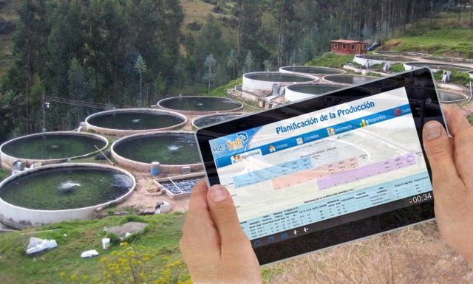
SOFTWARE AQUASOFT
Es un Software que facilitará la Planificación y Seguimiento de la Producción de la Acuicultura Nacional.
Dicha Herramienta tiene la capacidad de sustituir hojas de cálculo y de ahorrar el valioso tiempo que usualmente se destina a confeccionar completos programas de producción de las Piscigranjas, Obteniendo una amplia variedad de reportes en Alimento, mortalidad, cosecha y costos. También está diseñado con la finalidad de ser planteado como una herramienta que permitirá realizar la planificación y a su vez el seguimiento de la Gestión de la Producción Truchas.

Slide 25
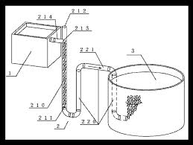
OBJETIVOS DEL SOFTWARE
El Software agiliza los cálculos de gestión de la producción obteniendo resultados en la planificación según el número de campañas al Año, determina la cantidad de Alimento a suministrar, Mortalidad, Cosechas, Inversión y Rentabilidad, a su vez con la incorporación de datos de campo realiza el seguimiento de la producción, determinando valores y resultados de su gestión, permite entregar datos para Reducir Errores de manejo técnico, realizar correcciones o mostrar el buen desempeño de las labores, optimizar la producción en función del máximo beneficio para la empresa.

Slide 26
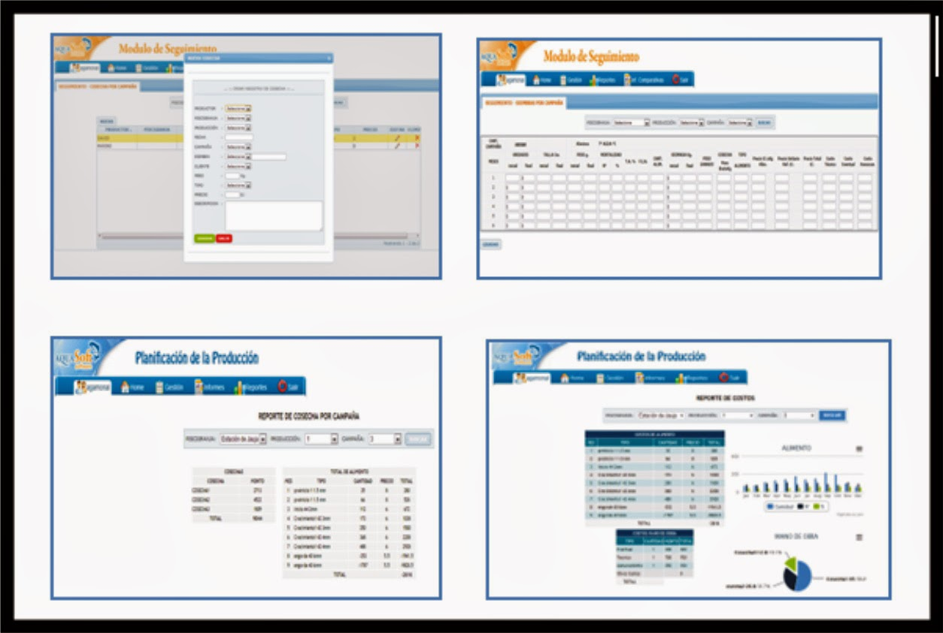
Así mismo el Software como herramienta su funcionamiento esta dado mediante el Asesoramiento en sitio con apoyo de un profesional de campo que en la Planificación de una Piscigranja al realizar mediante datos estándar y durante el seguimiento con la incorporación de datos obtenidos en el campo y registrado en el sistema que está alojado y almacenado en el servidor WEB, el sistema vía ON LINE registra datos de cualquier Piscigranja del país, lo hace mediante dispositivos móviles (Laptop, Tablet, o Celulares con acceso a Internet), la información almacenada procesa y se obtienen resultado en el mismo lugar para realizar correcciones o conocer el desempeño del manejo técnico.

Slide 27
ACTIVIDADES DEL SOFTWARE
Dirigida a garantizar una adecuada comunicación cliente-fabricante para afrontar de manera directa y fidedigna las mejoras productivas, así como la optimización de instalaciones, sistemas,…
• Prevención y Biocontrol de Enfermedades
- Estudios para la prevención de enfermedades en los cultivos.
- Diseño de calendarios de vacunación.
- Seguimiento de las medidas implantadas en el sistema de cultivo.
• Alimentación
- Determinación de sistemas de alimentación en especies cultivadas.
• Instalación y Mantenimiento de Estructuras
- Instalación y mantenimiento de infraestructuras de cultivo marino y continental.
- Seguimiento de estructuras destinadas a la acuicultura.
- Estudios de optimización de instalaciones.

Slide 28
Estudios y Proyectos
- Proyectos de acuicultura.
- Diseño y construcción de sistemas de cultivo.
- Estudios de viabilidad de instalaciones y cultivos alternativos de nuevas especies.
• Asesoría Científico-Técnica y Desarrollo de Proyectos
- Apoyo a las actividades de investigación.
- Asesoramiento metodológico para la confección de proyectos de investigación.
- Intercambio de experiencias.
• Impacto Ambiental
- Estudios de IA para la instalación de piscifactorías y cultivos en fase de producción.
- Implantación y seguimiento de las medidas correctoras.

Slide 29

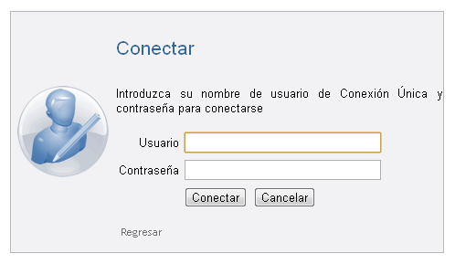
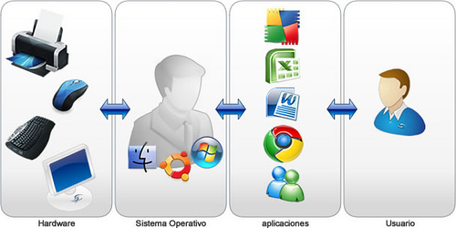
REQUERIMIENTOS DE INSTALACION
Compatible S.O. Windows 7 y 8
No requiere dispositivos especiales para su uso
Fácil de usar
Sistema monousuario y multiusuario
puede ser usado por una o más computadoras
Requerimientos de Hardware
Ingrese la información de los usuarios y las tomas de agua

Slide 30

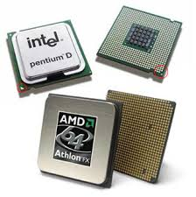
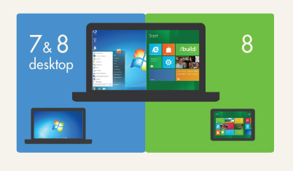
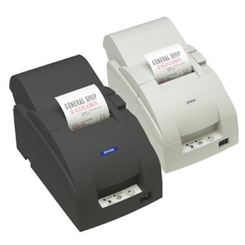
REQUERIMIENTOS DE INSTALACION EN HARDWARE
Computadora Personal/Laptop/MiniLaptop
Procesador: 2.8 MHZ o superior
Memoria RAM: 2GB o superior
Sistema Operativo Windows 7, Windows 8
Impresora de punto de venta térmica o de matriz de puntos.

Slide 31
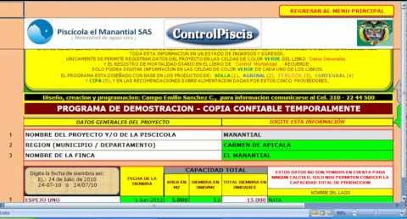
Software ControlPiscis
(programa para el control de alimentación en el cultivo de mojarra en aguas cálidas)
Este programa esta diseñado con base en las recomendaciones dadas, para una explotación piscícola, por cinco PROVEEDORES de alimentos, y con base en las tablas de alimentación sugeridas por cada uno de ellos. El programa permite la utilización de diferentes proveedores de alimento para una misma siembra, por cada lago y en forma simultanea.

Slide 32
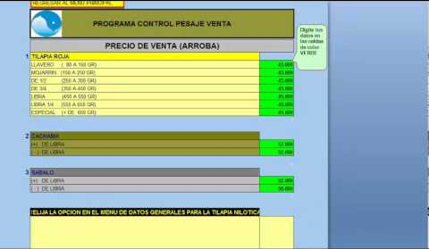
Entendiéndose que estas tablas de alimentación son una guía, pues la cantidad de alimento a suministrar esta condicionada por la apetencia del pez y las condiciones medio ambientales de la zona. El programa nos permite controlar, en un cultivo de mojarra, para Dieciséis lagos diferentes y consolidando dicha información en un Estado de Ingresos y Egresos, variables tales como:
Cantidad de alimento a suministrar y su costo en cada una de las diferentes fases de cría/engorde. Nos permite conocer la cantidad diaria a suministrar en kilos en cada siembra y adicionalmente, conocer la cantidad de alimento requerido en bultos para cada fase y para cada lago.

Slide 33

También facilita el registro de los gastos de administración y los gastos de venta en que se incurran para cada lago., arrojando un presupuesto de inversión por cada lago y consolidado. De igual manera, una vez conocido los resultados finales de venta por cada lago, permite capturar esta información y generar este informe por lago y consolidado con los datos reales del proyecto.
Este demo permite hacer un ejercicio de siembra para el año 2010, y hacer un seguimiento minucioso de la siembra efectuada, desde el momento mismo de la siembra de los alevinos hasta su cosecha final.

Slide 34
REQUERIMIENTOS DE INSTALACION
Compatibilidad con los siguientes sistemas Operativos:
  Windows XP
  Windows Vista
  Windows 7
  Windows 8 y 8.1
Instalación del Paquete de Ofimática (Word, Excel,Power Point).
Sencillo de realizar las Operaciones.
Sistema monousuario y multiusuario

Slide 35
GRACIAS!

